Slide 1


CON REPRODUCCIÓN
MANUAL Y MÚSICA

Slide 2

El verdadero evangelio de Cristo está basado en las enseñanzas de Cristo y lo que el Espíritu Santo INSPIRÓ a los apóstoles y profetas, tales como el arrepentimiento, la obra redentora de Cristo en la cruz derramando su sangre para perdón de los pecados, la salvación por gracia a través de la Fe en Él, la segunda venida de Cristo, la resurrección de justos e injustos, y el juicio venidero.

Slide 3

El Evangelio de la prosperidad es una FALSA DOCTRINA que se ha introducido en muchos grupos o círculos evangélicos que NO ENFATIZAN lo dicho en la página anterior, antes bien ponen énfasis en el DINERO y las COSAS MATERIALES como parte sustancial de su mensaje y dicen que todo cristiano debe ser muy próspero en lo material y el que no lo sea es sinónimo de que está en pecado delante de Dios y por lo tanto está bajo maldición.

Slide 4



Por otro lado, es usual escuchar entre los falsos ministros del evangelio de la prosperidad frases como éstas: “si usted tiene tal necesidad haga un pacto con Dios en este momento, dé una ofrenda monetaria, siembre su semilla, tráigala al altar y usted verá como Dios responde a ese pacto, multiplicando su ofrenda”.
Como ven, estos falsos predicadores condicionan a Dios, como
si ÉL estuviera obligado a hacerlo.

Slide 5


La pregunta es ¿Es bíblico que el hombre pacte con Dios? ¿Hay algún versículo de la Biblia que avale esto?
La respuesta es que NO hay pasaje alguno en la escritura que diga que el hombre haya pactado con Dios, sino todo lo contrario, siempre ha sido Dios el que ha pactado con el hombre, lo cual es muy distinto.
Cuando Dios hace un pacto, Él establece las condiciones y el hombre tiene que acatarlas, de lo contrario le acarreará consecuencias.

Slide 6

Aquí Ud. tiene una lista de escrituras donde Dios pacta con el hombre:
Génesis 9:9 dice “He aquí que yo establezco mi pacto con vosotros, y con vuestros descendientes después de vosotros;”
Génesis 15:18 “En aquel día hizo Jehová un pacto con Abram, diciendo: A tu descendencia daré esta tierra, desde el río de Egipto hasta el río grande, el río Eufrates;”
Éxodo 2:24 “Y oyó Dios el gemido de ellos, y se acordó de su pacto con Abraham, Isaac y Jacob”.
Éxodo 6:4 “También establecí mi pacto con ellos, de darles la tierra de Canaán, la tierra en que fueron forasteros, y en la cual habitaron”.
Éxodo 19:5 “Ahora, pues, si diereis oído a mi voz, y guardareis mi pacto, vosotros seréis mi especial tesoro sobre todos los pueblos; porque mía es toda la tierra”.

Slide 7


En Juan 15:7 Jesús dijo: “Si permanecéis en mí, y mis palabras permanecen en vosotros, pedid todo lo que queréis, y os será hecho”. Pero Dios nos dará aquello que esté conforme a su voluntad tal como dice en 1ª Juan 5:14
“Y esta es la confianza que tenemos en él, que si PEDIMOS ALGUNA COSA CONFORME A SU VOLUNTAD, ÉL NOS OYE”.
AQUELLO QUE NOS PUEDE HACER DAÑO, DIOS JAMÁS NOS LO DARÁ.

Slide 8

Por ejemplo, Dios puede permitir que un cristiano fiel y devoto pueda prosperar mucho, económicamente hablando, pero quizás otro cristiano no tendrá esa misma prosperidad económica, porque lo podría alejar de su fidelidad a Dios al punto de apartarse de Él y negar su Nombre, o simplemente Dios desea que dicho cristiano viva decorosamente con lo necesario.

Slide 9

Cuando la Biblia habla de prosperidad, no solo es material sino espiritual y eso lo encontramos en 3ª Juan 1:2, que dice:
“Amado, yo deseo que tú seas prosperado en todas las cosas, y que tengas salud, así como prospera tu alma”.

Slide 10

Vemos que esa prosperidad incluye al alma (alimentarse con la Palabra de Dios), cuerpo (la buena salud) y espíritu (a través de la oración, ayuno, vigilia)
Desafortunadamente los predicadores del falso evangelio de la prosperidad solo se centran en la prosperidad económica, midiéndola en términos de automóviles lujosos, casas ostentosas, posesiones materiales o cuentas bancarias.

Slide 11

La Biblia dice en Filipenses 4:19 “Mi Dios, pues, suplirá todo lo que os falta conforme a sus riquezas en gloria en Cristo Jesús”.
Esto quiere decir que Dios suple en lo material conforme a la necesidad de la persona. En ninguna parte de la Biblia se promete al cristiano UNA SUPER ABUNDANCIA DE BIENES MATERIALES, tal como los falsos predicadores de la prosperidad enseñan.

Slide 12

2ª Corintios 9:7-8 dice “Cada uno dé como propuso en su corazón: no con tristeza, ni por necesidad, porque Dios ama al dador alegre.
Y poderoso es Dios para hacer que abunde en vosotros toda gracia, a fin de que, teniendo siempre en todas las cosas TODO LO SUFICIENTE, abundéis para toda buena obra;”
Como podemos apreciar, Dios promete bendición cada vez que los hijos de Dios aportan a las cosas de Él. También está claro que el corazón no puede estar puesto en lo que se va a recibir. A menudo los ministros del evangelio de la prosperidad hacen el mayor énfasis en “DAR MÁS PARA RECIBIR MÁS”.
El evangelio de Jesucristo, aunque asegura que Dios prosperará al dador alegre no se enfatiza en la meta de recibir más, sino en la actitud de un corazón sincero, limpio y desinteresado.

Slide 13


Sin embargo, estos falsos predicadores de la prosperidad no enseñan lo que dice el evangelio de Cristo, de dar y prestar sin esperar nada a cambio.
Lucas 6:35 dice “… y haced bien, y prestad, no esperando de ello nada; y será vuestro galardón grande…”
Hechos 20:35 “En todo os he enseñado que, trabajando así, se debe ayudar a los necesitados, y recordar las palabras del Señor Jesús, que dijo:
MÁS BIENAVENTURADO ES DAR QUE RECIBIR”.
Este es el verdadero evangelio, aquel que predica el dar sin esperar nada, pero conscientes que Dios da galardones sin poner la mirada en los mismos.

Slide 14


El evangelio de la prosperidad y de la avaricia siempre pondrá el énfasis en lo que se recibirá a cambio. Tiene un problema de actitud y de interés por lo material. Su intención está contaminada por poner el corazón en el dinero:

Slide 15
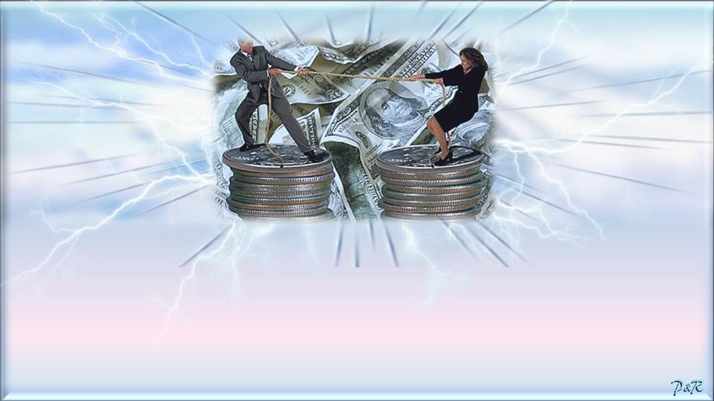
1ª Timoteo 6:10-12 dice “porque raíz de todos los males es el amor al dinero, el cual codiciando algunos, se extraviaron de la fe, y fueron traspasados de muchos dolores. Mas tú, oh hombre de Dios, huye de estas cosas, y sigue la justicia, la piedad, la fe, el amor, la paciencia, la mansedumbre. Pelea la buena batalla de la fe, echa mano de la vida eterna, a la cual asimismo fuiste llamado, habiendo hecho la buena profesión delante de muchos testigos”.

Slide 16

El dinero no es el pecado, EL PECADO CONSISTE EN SU ANHELO DESENFRENADO. Hoy día vemos mega-ministerios o iglesias gigantes que tienden a explotar a sus feligreses económicamente utilizando las estrategias antes mencionadas de enfatizar el ganar o multiplicar sus bolsillos por medios de la fórmula DA PARA RECIBIR MULTIPLICADO.

Slide 17

¿Cuál es la voluntad de Dios para la prosperidad de sus hijos?
Dejemos que responda la Biblia en Proverbios 30:8-9, que dice:
“No me des pobreza ni riquezas; Mantenme del pan necesario; No sea que me sacie, y te niegue, y diga: ¿Quién es Jehová? O que siendo pobre, hurte, Y blasfeme el nombre de mi Dios”.

Slide 18
Dios no tiene inconvenientes para bendecir a sus hijos, por eso en
1ª Crónicas 4:10, nos dice:
“E invocó Jabes al Dios de Israel, diciendo: ¡Oh si me dieras bendición, y ensancharas mi territorio, y si tu mano estuviera conmigo, y me libraras de mal, para que no me dañe! Y le otorgó Dios lo que pidió”.
¿Qué vemos en Jabes?
1) Deseo de cosas buenas y positivas.
2) Deseo de prosperar cada día.
3) Que Dios estuviera junto a él en todo momento, en todo asunto.
4) Que fuera librado del mal tanto de sus enemigos como de su propio corazón.
Jabes representa el buen deseo de prosperidad, la sana prosperidad. No tiene nada que ver con intenciones de HACER OFRENDAS A DIOS PARA RECIBIR MULTIPLICADOS INTERESES.

Slide 19

En Conclusión, Dios desea la prosperidad de sus hijos. Pero esa prosperidad no puede ir de la mano con un corazón puesto en riquezas o logros terrenales aun por el mismo evangelio capaz de forzar la Sagrada Biblia para obtener favores compulsorios de Dios a manera de fórmula de generar ingresos por medio de ofrendar.

Slide 20

La verdadera prosperidad en Jesucristo pertenece tanto al que tiene bienes terrenales como al que no tiene. Por ello, Filipenses 4:12-13, nos dice:
“…he aprendido a contentarme, cualquiera que sea mi situación. Sé vivir humildemente, y sé tener abundancia; en todo y por todo estoy enseñado, así para estar saciado como para tener hambre, así para tener abundancia como para padecer necesidad. Todo lo puedo en Cristo que me fortalece…”.

Slide 21


Dios quien posee sabiduría y su visión sobre nuestra vida es el más indicado para brindarnos riquezas o abstenernos de ellas por nuestro propio bien. Ya que si un padre sabe que su hijo es débil en un aspecto, no lo expondría al mal dándoles los medios para caer en él. De Dios es la bendición y la sabiduría.

Slide 22


Si Ud. acude a una congregación cristiana donde hay esta falsa doctrina del evangelio de la prosperidad, en el amor de Cristo le exhortamos a que salga de ella y busque una que sea de sana doctrina, conforme al evangelio de Cristo.

Slide 23


Amados lectores, lo que hemos expuesto viene a ser fiel cumplimiento de lo que dice 2ª Pedro 2:3-5:
“Pero hubo también falsos profetas entre el pueblo, como habrá entre vosotros falsos maestros, que introducirán encubiertamente herejías destructoras, y aun negarán al Señor que los rescató, atrayendo sobre sí mismos destrucción repentina.
Y muchos seguirán sus disoluciones, por causa de los cuales EL CAMINO DE LA VERDAD SERÁ BLASFEMADO, Y POR AVARICIA HARÁN MERCADERÍA DE VOSOTROS CON PALABRAS FINGIDAS. Sobre los tales ya de largo tiempo la condenación no se tarda, y su perdición no se duerme”.

Slide 24


El destino final de estos falsos predicadores evangélicos de la prosperidad será el infierno, la condenación eterna.
Por ello, 2ª Corintios 11:13-15, nos dice: “Porque éstos son falsos apóstoles, obreros fraudulentos, que se disfrazan como apóstoles de Cristo. Y no es maravilla, porque el mismo Satanás se disfraza como ángel de luz.
Así que, no es extraño si también sus ministros se disfrazan como ministros de justicia; cuyo fin será conforme a sus obras”.

Slide 25

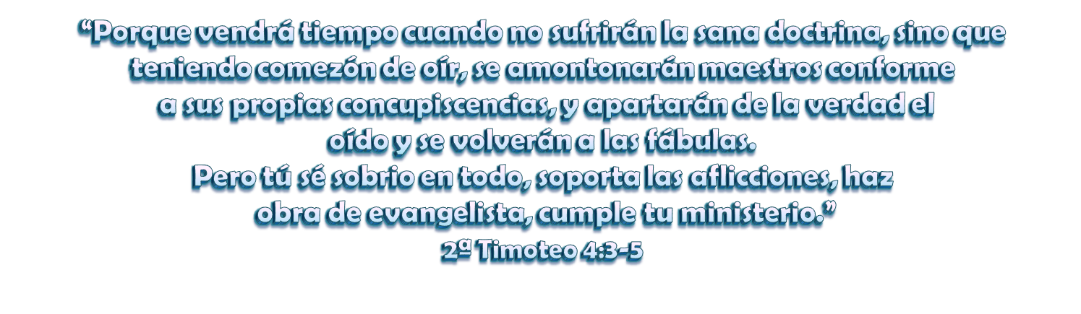
La Biblia en 2ª Timoteo 2:16-18, nos insta a denunciar públicamente a todo aquel predicador que enseña cosas contrarias a la Biblia, y dice así:
“Más evita profanas y vanas palabrerías, porque conducirán más y más a la impiedad.
Y su palabra carcomerá como gangrena; de los cuales son Himeneo y Fileto, QUE SE DESVIARON DE LA VERDAD, diciendo que la resurrección ya se efectuó, Y TRASTORNAN LA FE DE ALGUNOS”.

Slide 26


SI EL EVANGELIO QUE ESCUCHAS:
NO proclama que Jesucristo viene por segunda vez y no habla de las señales que preceden a su 2ª venida, relacionándolas con los acontecimientos actuales.
2. NO te confronta con tu pecado.
3. NO te lleva al arrepentimiento.
4. NO te restaura cuando caes.
NO te desafía a perdonar
NO te muestra a Jesús como Salvador y Sanador.
NO te inspira a servir y a vivir en santidad.
NO te lleva al desprendimiento material.
Entonces te aconsejamos, en el amor de Jesucristo, que salgas de esa iglesia y que busques una donde se hable de estos temas trascendentales y vitales para la salvación de tu alma.

Slide 27

Predicadores del evangelio de la prosperidad de habla hispana que no predican conforme al verdadero evangelio de Jesucristo:
Guillermo y
Ana Maldonado
Cesar y Claudia
castellanos
Ana y Emerson
Méndez
Normarelis y
Rodolfo Font
Cash y Sonia Luna
Rony Chavez
Dante Gebel
Alberto Montessi
Luis Palau
Jonás González

Slide 28

Rafael Ramírez
Jesús Adrián
Romero
Wanda Rolon
Claudio Freidzon
Edir Macedo
Omayra y
Otoniel Font
Aquiles Azar

Slide 29
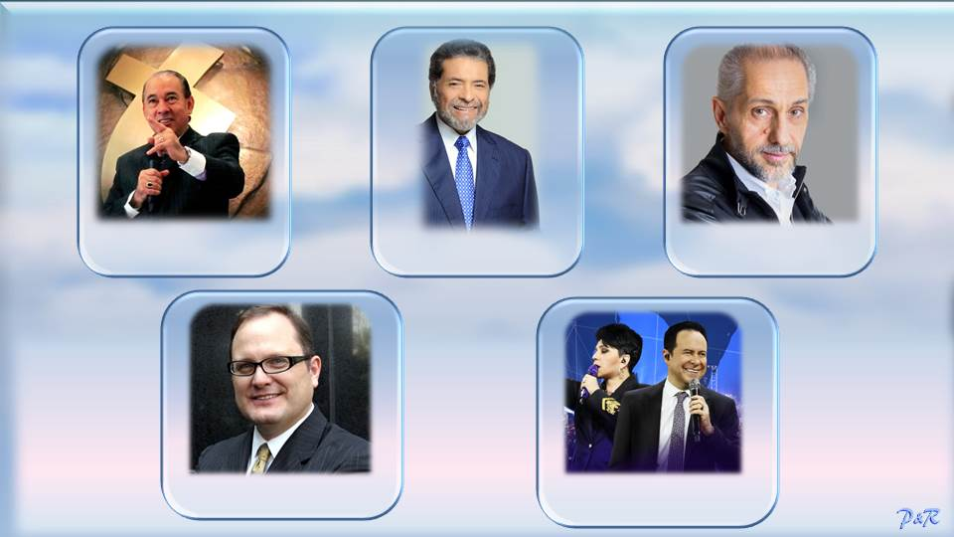
Nahúm Rosario
Alberto Delgado
Ricardo Di Rocco
Marcos Witt
Ricardo Rodríguez

Slide 30
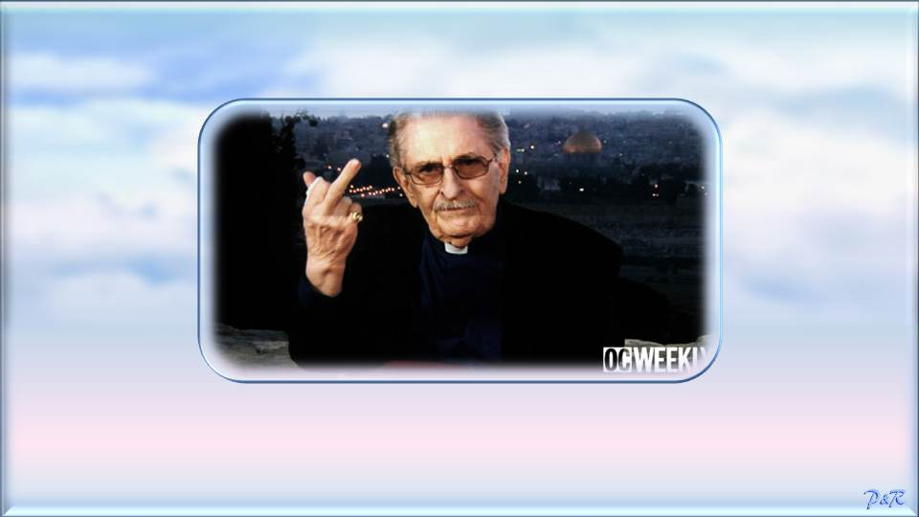
Predicadores del evangelio de la prosperidad de habla inglesa que no predican conforme al verdadero evangelio de Jesucristo:
Paul Crouch, ya fallecido, dueño de la cadena televisiva pseudo cristiana TBN

Slide 31

Benny Hinn
Kenneth Copeland
Joyce Meyer
Rodney Howard
Brown
Creffo Dollar
John Avanzini
Hank Kunneman
Steven Furtick

Slide 32
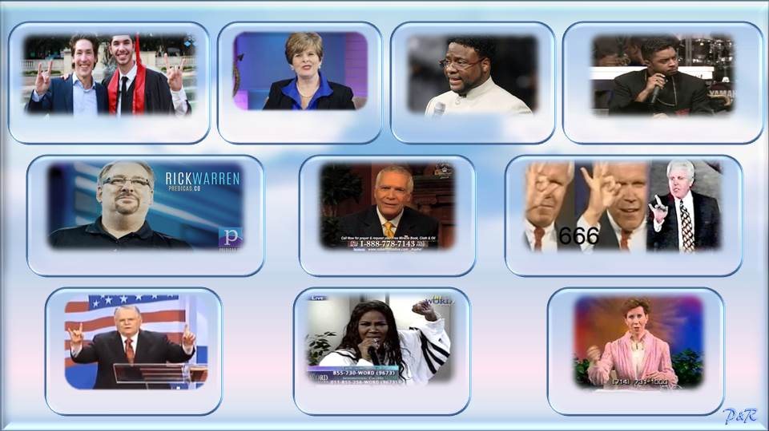
Joel Osteen
Cindy Jacobs
Eddie Long
Clarence Mclendon
Jesse Duplantis
Rick Warren
Robert Tilton
John Hagee
Juanita Bynum
Marilyn Hickey

Slide 33


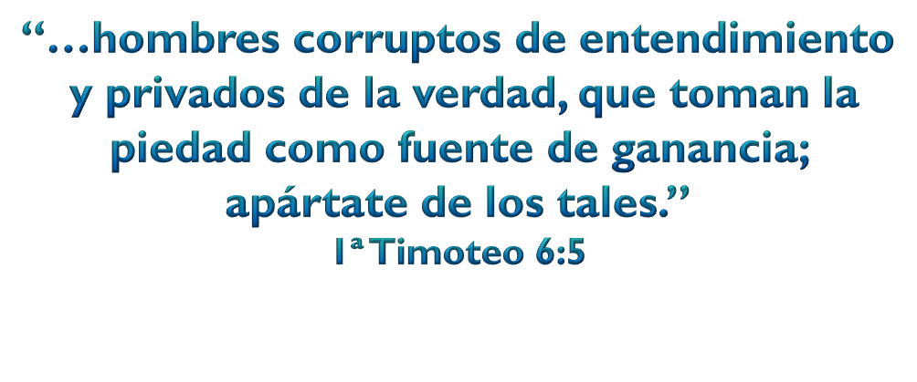
A continuación les adjuntamos enlaces de vídeos referentes al falso evangelio de la prosperidad:

Slide 34

Canal Enlace Tv – Cueva de ladrones
Jonás González
Dueño de Enlace TV
(Duración vídeo 36 minutos)
Pulse clic sobre el icono si desea visualizarlo
Clic para avanzar

Slide 35

Falsa profeta Ana Méndez, dice que los billetes hablan (Duración vídeo 2 minutos)
Pulse clic sobre el icono si desea visualizarlo
Clic para avanzar

Slide 36

La increíble vida de los pastores de la prosperidad – [APOSTASÍA]
Presten mucha atención al falso predicador evangélico Kenneth Copeland, del que en nuestra próxima presentación se abordará su nexo con el Vaticano.
Visualizar en pantalla completa
(Duración vídeo 4 minutos)
Pulse clic sobre el icono si desea visualizarlo
Clic para avanzar

Slide 37

Evangélicos (Pastores Multimillonarios)
Falsos Profetas,
Dinero
(Duración vídeo 9 minutos)
Pulse clic sobre el icono si desea visualizarlo
Clic para avanzar

Slide 38

Bill Winston es otro falso predicador evangélico de la prosperidad donde en este corto vídeo de 4 minutos da a entender que el hombre es un duplicado exacto de Dios, o sea, el hombre es un dios. Este hereje dice también “que orar es que Dios te pida permiso a ti, para poder obrar en la Tierra, ya que el hombre es el dueño de la Tierra y Dios no puede hacer nada sin el permiso del hombre” ¿Qué le parece? ahora el hombre es mayor que su creador.
En este vídeo, Bill Winston es presentado por otro famoso falso predicador de la prosperidad llamado
Cash Luna.
Pulse clic sobre el icono si desea visualizarlo
Clic para avanzar

Slide 39

Ana Maldonado, esposa del falso predicador de la prosperidad, Guillermo Maldonado, dice una tremenda blasfemia y herejía cuando sostiene que puede meter a alguien al cielo a punta de dólares
(Duración vídeo 50 segundos)
Pulse clic sobre el icono si desea visualizarlo
Clic para avanzar

Slide 40

Adjuntamos también este enlace que no corresponde a un vídeo, sino a una página cuya información es muy relevante acerca de cómo se comercializa con el evangelio de Nuestro Señor Jesucristo.
Pulse clic sobre el icono si desea visualizarlo
Clic para avanzar

Slide 41

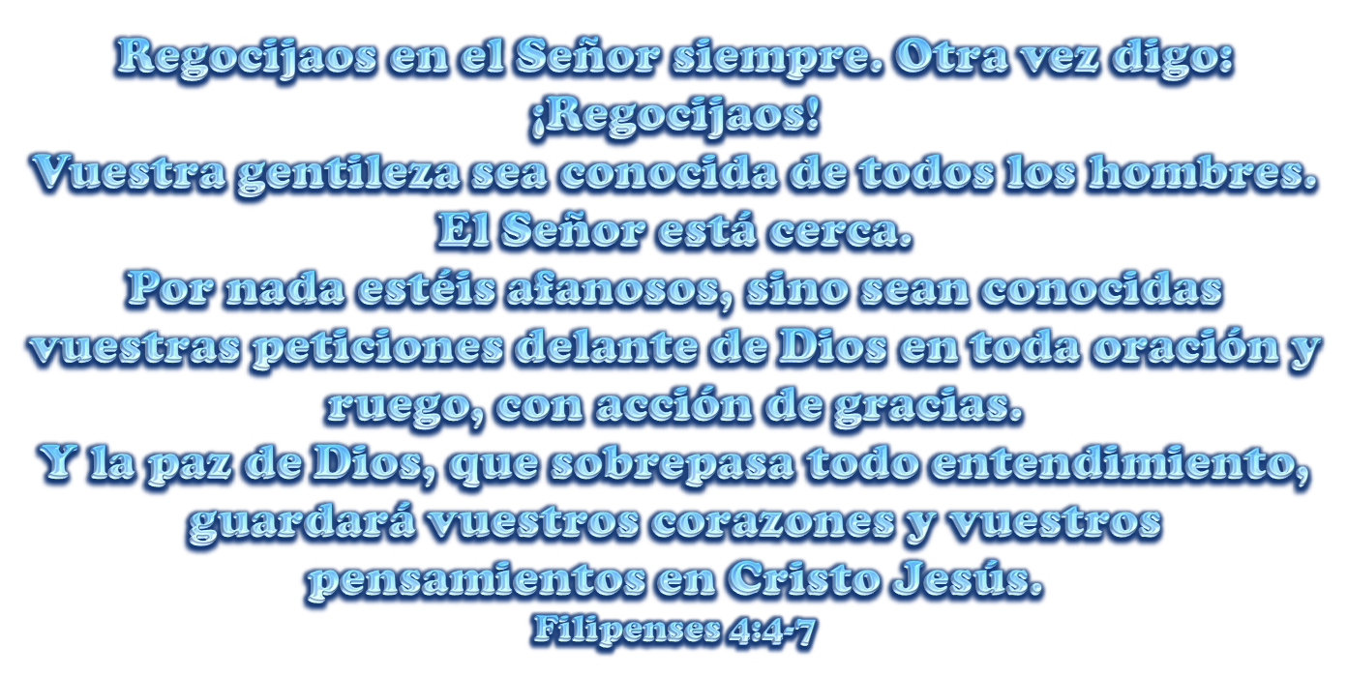


Slide 42



A continuación les mostramos una relación de trabajos
cristianos por si alguno despierta su interés.

Slide 43

MENSAJES CRISTIANOS PUBLICADOS EN “MIS PPS”, POR PALOMA & ROBY
Si desean visualizar las siguientes presentaciones deberán pulsar clic sobre el título deseado para
enlazar con la sección donde se encuentra ubicado en MIS PPS y así procedan a descargarlo.
Evidencias Científicas de la Biblia – I
Eventos Cósmicos por Acontecer
en el 2015
Evidencias Científicas de la Biblia – II
Cuando el Hombre Confronta a Dios
Dios, el Taxi y el Instrumento
Señales de la Segunda Venida de Cristo – I
Jesucristo no es Religión, Él es Vida
Señales de la Segunda Venida de Cristo – II
Un Mundo Invisible pero Real
Señales de la Segunda Venida de Cristo – III
¿Celebras Halloween?
Señales de la Segunda Venida de Cristo – IV
El Positivismo Bíblico vs.
El Positivismo Humanista
Clic para ver más mensajes cristianos

Slide 44
MENSAJES CRISTIANOS PUBLICADOS EN “MIS PPS”, POR PALOMA & ROBY
Si desean visualizar las siguientes presentaciones deberán pulsar clic sobre el título deseado para
enlazar con la sección donde se encuentra ubicado en MIS PPS y así procedan a descargarlo.
¿Sabes por qué murió Cristo
por ti en la cruz? - I
El Acto de Juzgar
Salvación del Alma
¿Existen Varias Maneras de llegar a Dios?
¿Sabes por qué murió Cristo
por ti en la cruz? - 2
Eclipses de Luna Roja
El Arrebatamiento
Radiografía Bíblica del Anticristo
El Misterio de la Divina Trinidad
Cuando el Hombre le Cambia
la Gloria a Dios
Misterio del Espíritu Santo
Más allá de la Muerte
Impactante Testimonio De Un
Ex Terrorista Islámico
¿Se puede señalar Fechas Exactas para Eventos Apocalípticos?
Clic para ver más mensajes cristianos

Slide 45
MENSAJES CRISTIANOS PUBLICADOS EN “MIS PPS”, POR PALOMA & ROBY
Si desean visualizar las siguientes presentaciones deberán pulsar clic sobre el título deseado para
enlazar con la sección donde se encuentra ubicado en MIS PPS y así procedan a descargarlo.
Testimonio Acerca De Halloween
La Guerra Contra El Dinero En Efectivo
Jerusalén, La Ciudad Amada
De Prostituta A Una Vida Con Propósito
Carta de Un Bebé
Testimonio De Un Ex Monje Budista Que Regresó De La Muerte
El Peor De Los Sentimientos
Envejecer Es Una Obligación,
Madurar Es Una Opción
Reconoce Tus Errores Y Serás Libre
La Voluntad Perfecta de Dios y Su Voluntad Permisiva
Planeta Nibiru ¿Amenaza o Ficción?
Cómo Obtener Paz Interior
Clic para ver más mensajes cristianos

Slide 46
MENSAJES CRISTIANOS PUBLICADOS EN “MIS PPS”, POR PALOMA & ROBY
Si desean visualizar las siguientes presentaciones deberán pulsar clic sobre el título deseado para
enlazar con la sección donde se encuentra ubicado en MIS PPS y así procedan a descargarlo.
¿Es Halloween Un Inocente Juego de Niños?
¡Reconoce Ud. los Tiempos que Estamos Viviendo?
Ex Satanista Habla Acerca de Halloween
Un Vistazo a la Eternidad
El Sacrificio de Jesucristo Según el
Antiguo Testamento
La Cara Oculta de Halloween
De Científico a Siervo de Dios
Cómo Reconocer a una Secta
Niño Regresa del Cielo con un Mensaje para el Mundo
Conoce lo que Dios Aborrece
Clic para la siguiente diapositiva

Slide 47









¿Te ha gustado?
Puedes ver más entrando
Aquí
Además puedes recibir powerpoints en tu correo electrónico suscribiéndote aquí:
Esta presentación powerpoint ha sido creada y compartida única y exclusivamente para mispps.com

